Slide 1
Муниципальное бюджетное дошкольное образовательное учреждение Детский сад № 1 «Росинка» общеразвивающего вида с приоритетным осуществлением деятельности по познавательно- речевому направлению развития воспитанников
Проект «Росточек»
Выполнили воспитатели: Кокорина Е.А., Директоренко Т.И.
Калтанский городской округ, 2013 г.

Slide 2
«Мир, окружающий ребенка,
- это, прежде всего мир природы
с безграничным богатством явлений,
с неисчерпаемой красотой »
В. А. Сухомлинский

Slide 3
Актуальность проекта
В ходе беседы у детей 2-ой младшей группы у многих выявлен низкий уровень знаний о видах растений, их росте, о правилах посадки и условиях роста. Во многих семьях нет огородов и дети не имеют представлений о выращивании культурных растений.
Недостаточность знаний детей об овощных культурах, способах и условиях их выращивания, отсутствие практических навыков ухода за выращиваемыми овощных культур, о пользе овощных культур для здоровья человека определяет актуальность проекта «Огород на окне».

Slide 4
Цель проекта
Формирование у детей интереса к опытнической и исследовательской деятельности по выращиванию культурных растений в комнатных условиях, расширение представлений детей о значении воды и света в жизни человека, животных, растений; воспитание у детей любви к природе; создание в группе огорода на окне; создание условий для участия детей в трудовой деятельности.

Slide 5
Задачи
Обучающие:
Формировать представление о том, как выращиваются огородные растения.
Закреплять знания детей о строении луковицы, об условиях, необходимых для роста растений.
Обобщать представление детей о необходимости света, тепла, влаги почвы для роста растений.
Развивающие:
Развивать умение соотносить цвета при дизайнерском оформлении модели «Огород на окне».
Развивать творческую, познавательную активность, устойчивость внимания, наглядно – действенное мышление, мелкую и общую моторику, композиционные умения.
Развивать речь детей, активизировать словарь (корень, луковица, посадить, углубление, условия, стрелка).
Развивать трудовые навыки, умение организовывать своё рабочее место в различных видах деятельности. Продолжать развивать наблюдательность – умение замечать изменения в росте растений, связывать их с условиями, в которых они находятся.
Воспитывающие:
Воспитывать бережное и доброе отношение к природе.
Воспитывать чувство самосохранения, умение заботиться о своём здоровье.
Воспитывать желание производить трудовые действия, помогать взрослым.
Формировать чувство ответственности при уходе за огородными растениями: вовремя полить, рыхлить почву, предохранять от прямых солнечных лучей.

Slide 6
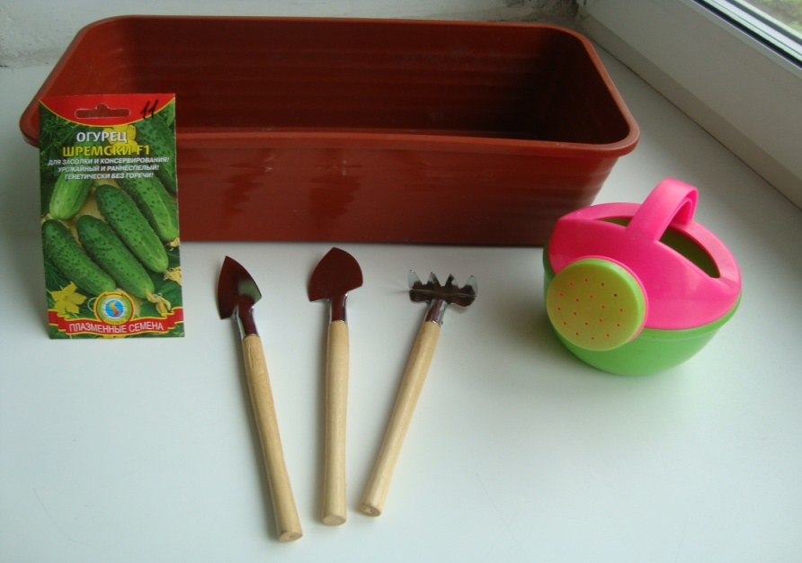
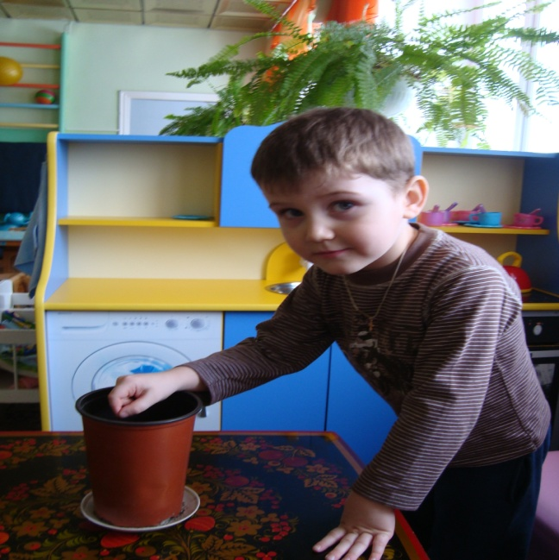

Slide 7
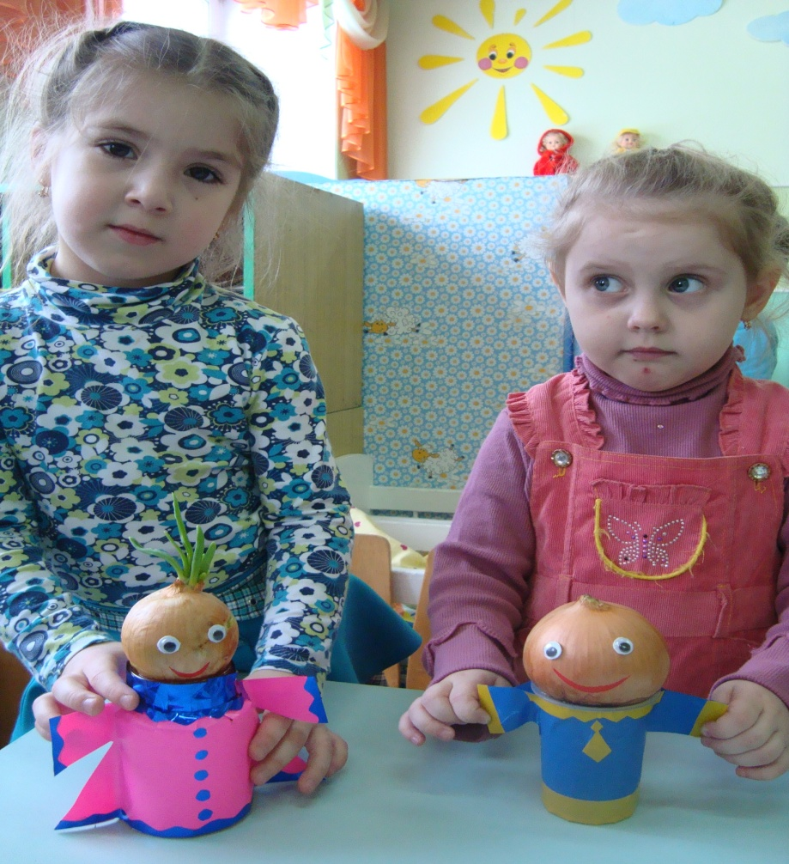
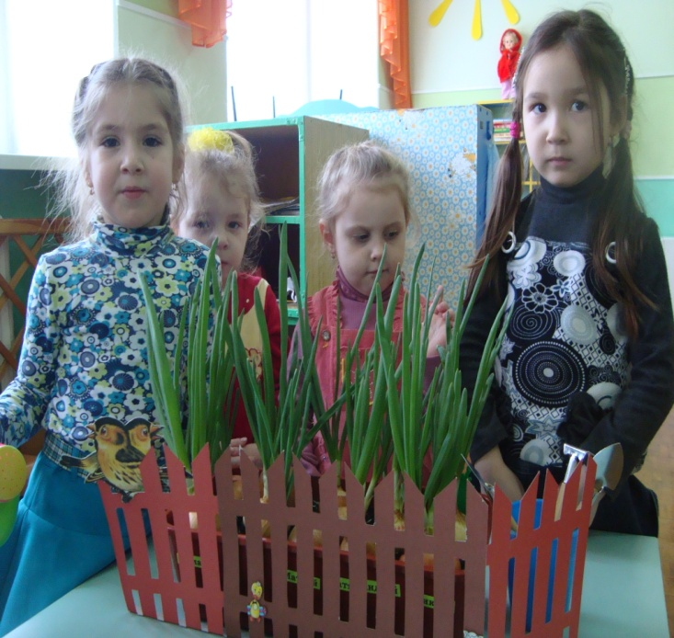

Slide 8
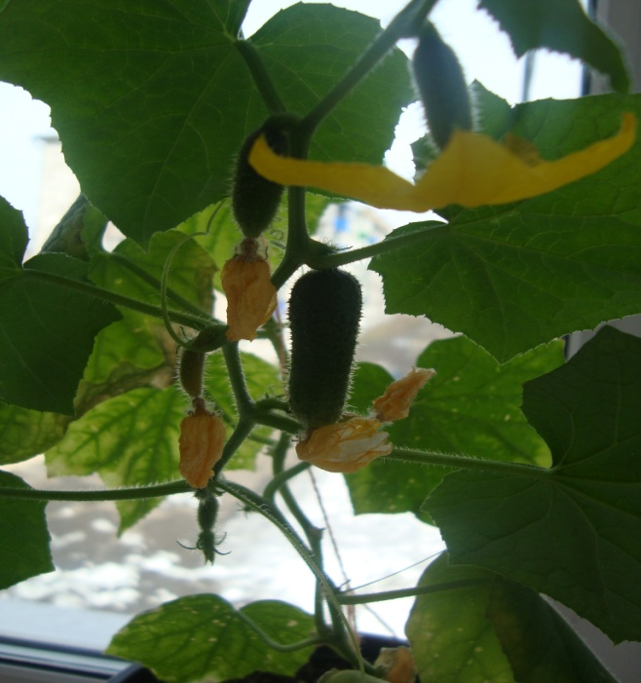

Slide 9
Предполагаемый результат
Знакомство детей с дикорастущими и культурными растениями.
Формирование у детей интереса к опытнической и исследовательской деятельности по выращиванию культурных растений в комнатных условиях.
В результате практической и опытнической деятельности дети получат знания о необходимых условиях для роста растений.
Формирование бережного отношения к растительному миру.
Создание в группе огорода на окне.
Формирование у детей уважительного отношения к труду.
Привлечение родителей к активному участию в проекте «Огород на окне» с целью укрепления взаимодействия ДОУ с семьями воспитанников.

Slide 10
Благодарим за внимание!

